Slide 1
Bài tập lớn nhóm 10
Giáo viên hướng dẫn :Th.s Trần Hồng Việt
Thành viên :
Phạm Văn Tuân ©
Lê Văn Đức
Nguyễn Hùng Mạnh

Slide 2
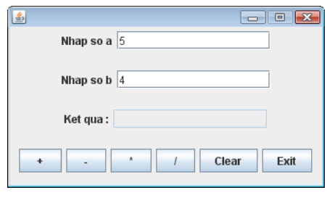
II. Network programming lab
1. NetworkInterface class
Bài 2 : Viết 1 chương trình có tên Calculator_server nhận 1 biểu thức gồm 2 chữ số và
-1 phép toán sau đó thực thi biểu thức này và gửi kết quả lại cho client. Sữa chữa chương
- trình cho phép nhiều client kết nối cùng lúc. Phía client, viết giao diện gồm 2 JtextField cho
- việc nhập số, 1 JLabel cho việc xuất kết quả. Các nút Cộng, trừ, nhân,chia, clear và thoát.
- Giao diện cho client như sau

Slide 3
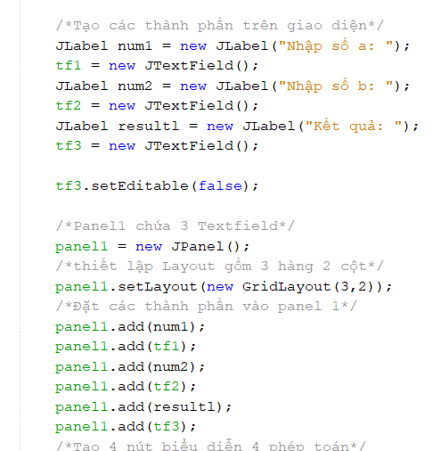
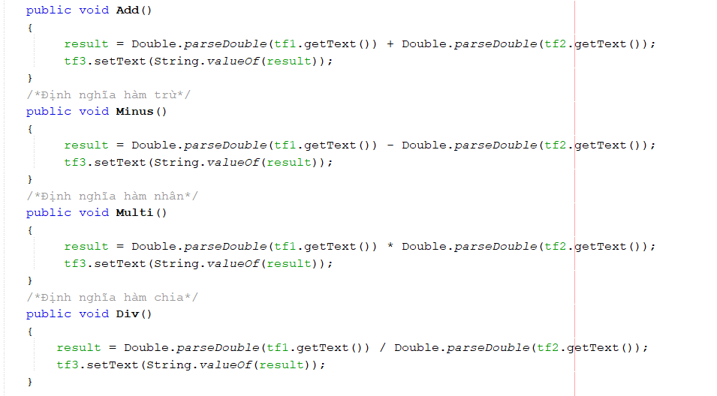
Cách làm :
Tạo thành phần giao diện chính
Xử lý sự kiện cho các chức năng cộng ,trừ ,nhân chia

Slide 4
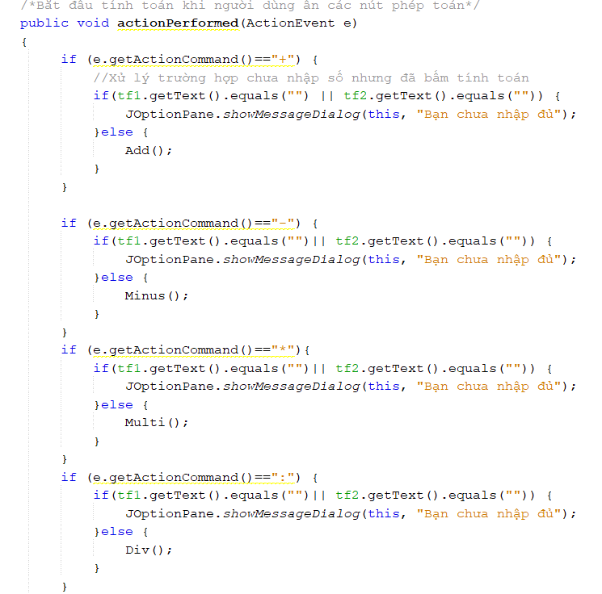
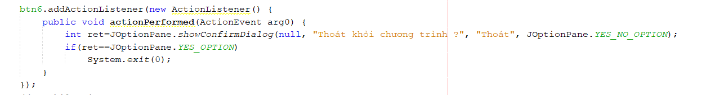
Xử lý sự kiện khi người dùng ấn vào các
Nút
Và xây dựng button thoát khỏi chương trình

Slide 5
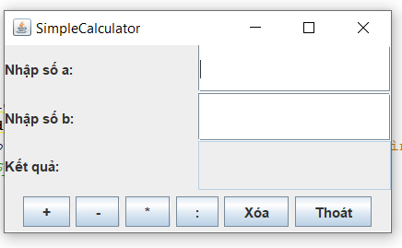
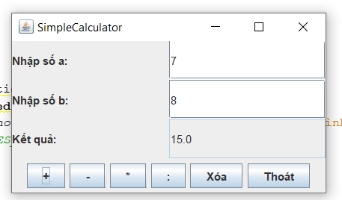
Giao diện sau khi chạy chương trình
Mô tả một vài chức năng:
Sau đây là chức năng cộng

Slide 6
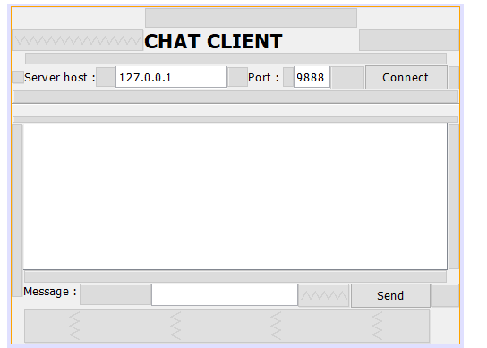
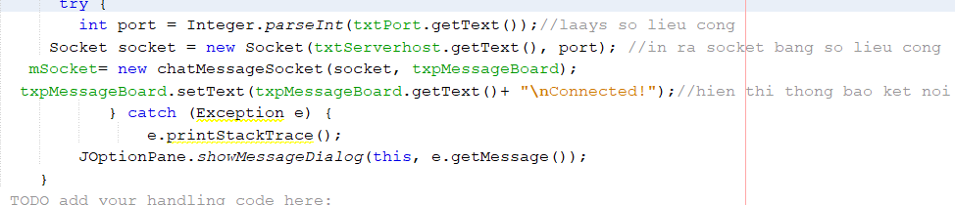
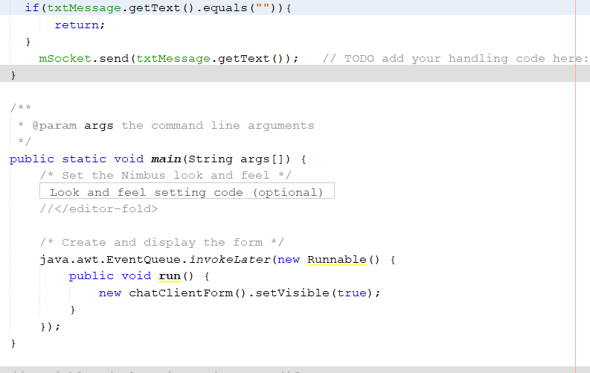
Khởi tạo jfame chatclinenForm
Với giao diện sau
Xử lý sự kiện cho Button connect và cho Button
send

Slide 7
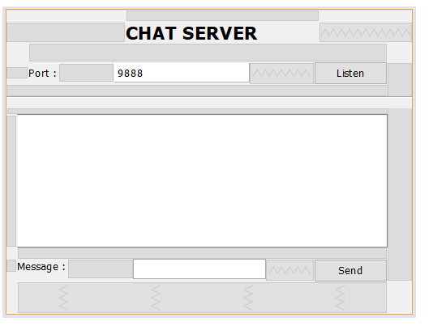
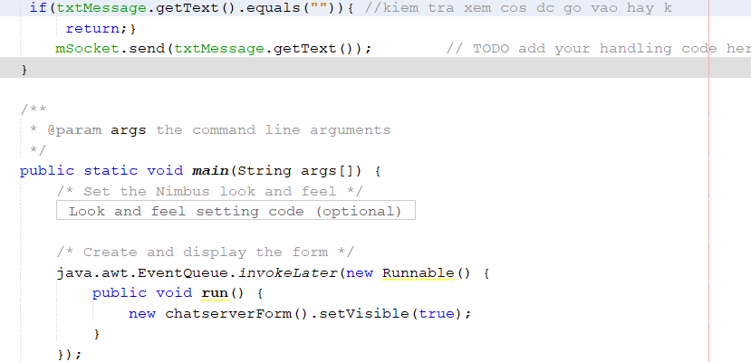
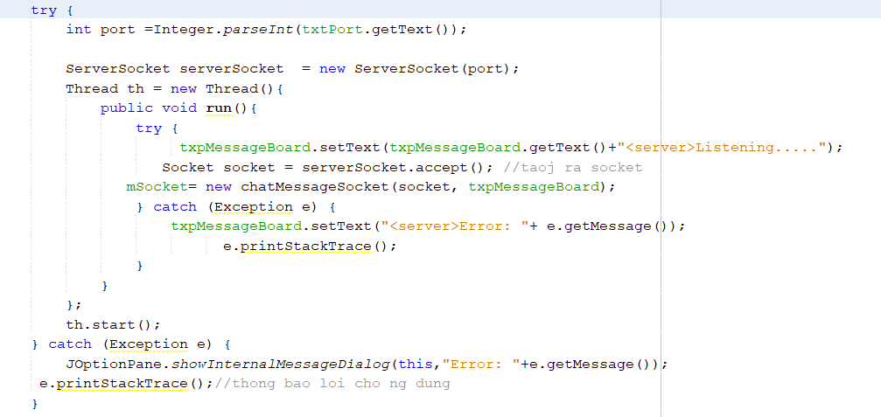
Giao diện của Chat server được xây dựng bởi
Jfame chatserverForm
Xử lý sự kiên cho button listen và button
send
Hình xử lý button listen

Slide 8
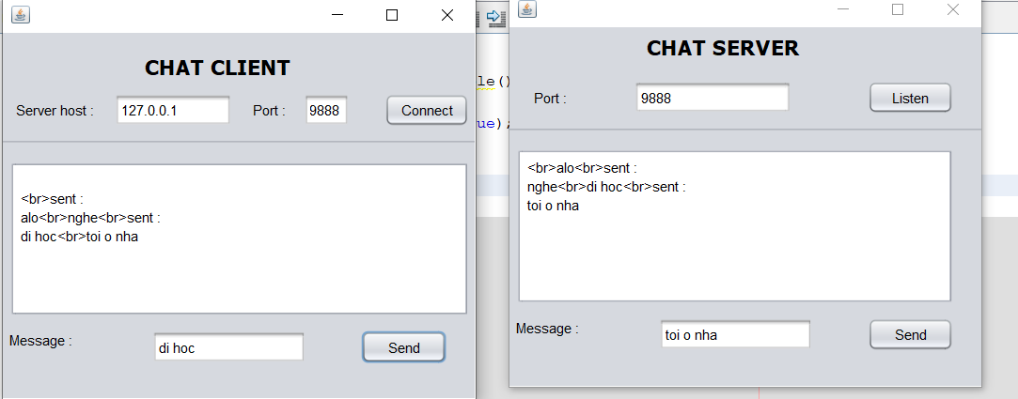
Giao diện sau khi chạy chương trình

Slide 9
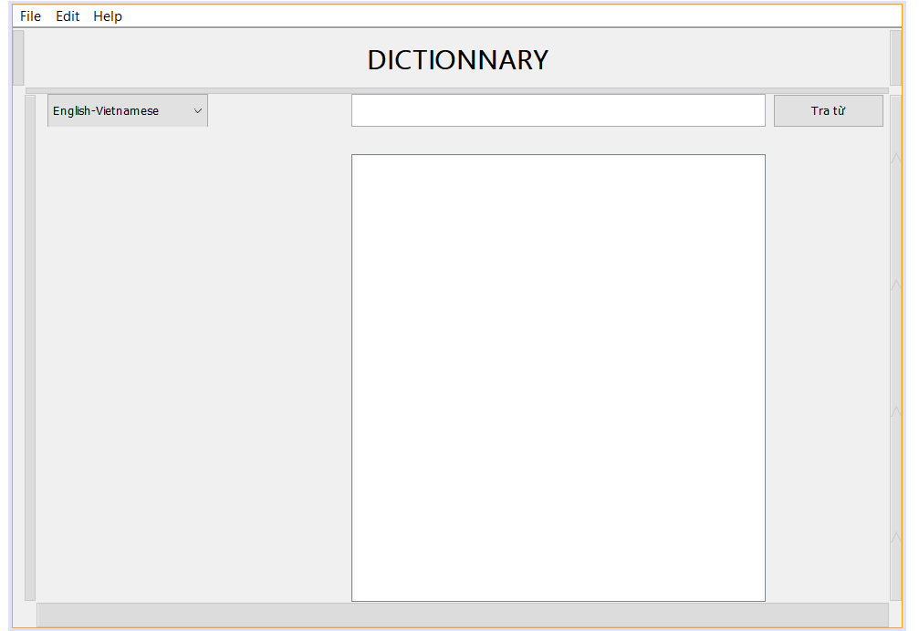
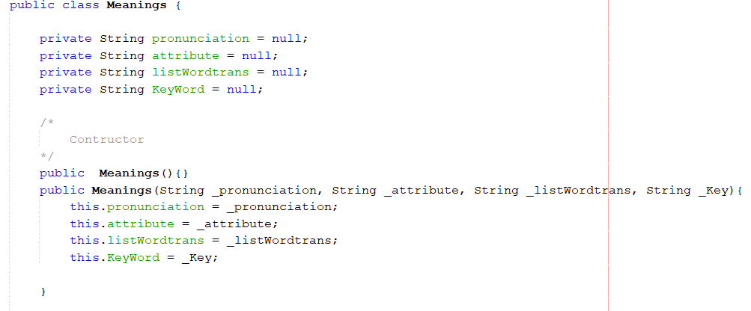
Bài 5 : Viết 1 chương trình từ điển cho phép tra từ qua mạng. VIệc tra từ này phải đảm bảo nhiều người có thể tra cùng lúc.
Giao diện xây dựng
Xây dựng class Meaning khởi tạo các chắc năng
Tìm kiếm Key Word , Khởi tạo Constructor

Slide 10
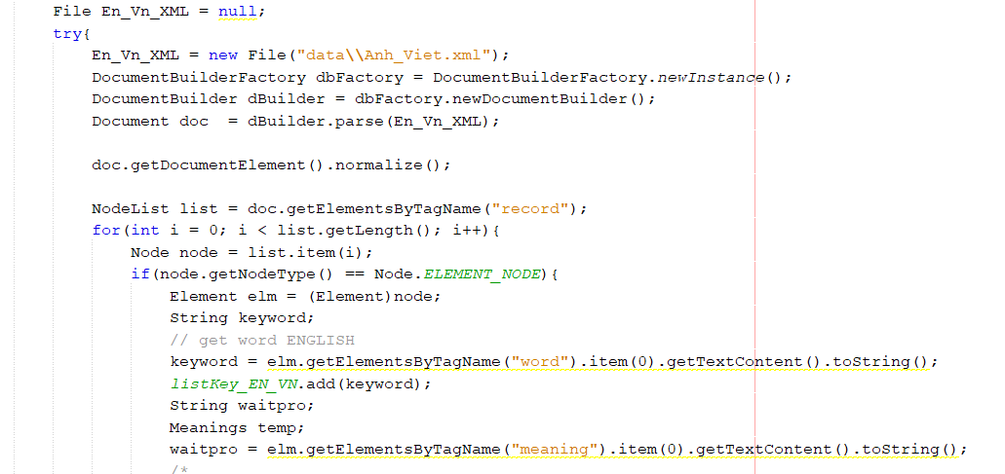
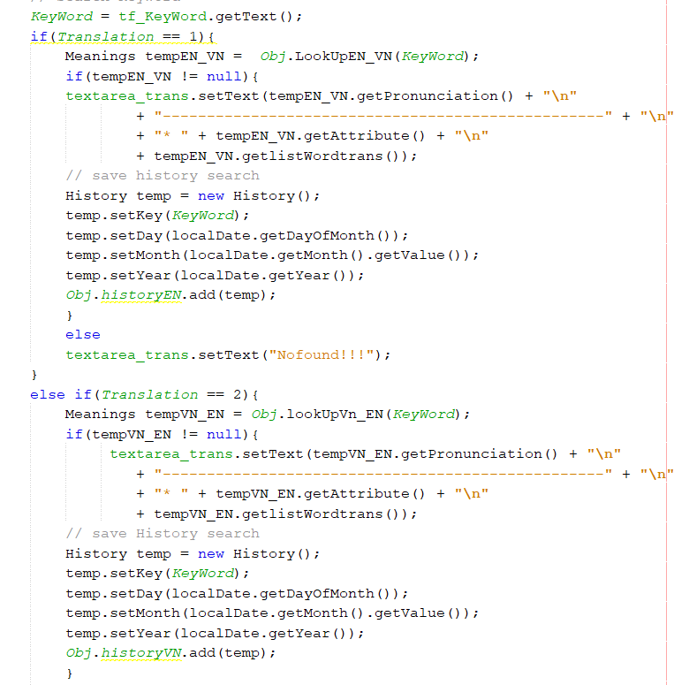
Xây dựng thư viện từ điển cho ứng dụng
Xử lý sự kiện cho button tra từ

Slide 11
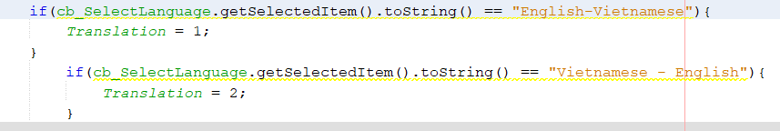
Xử lý sử kiện cho button SelectLanguage

Slide 12
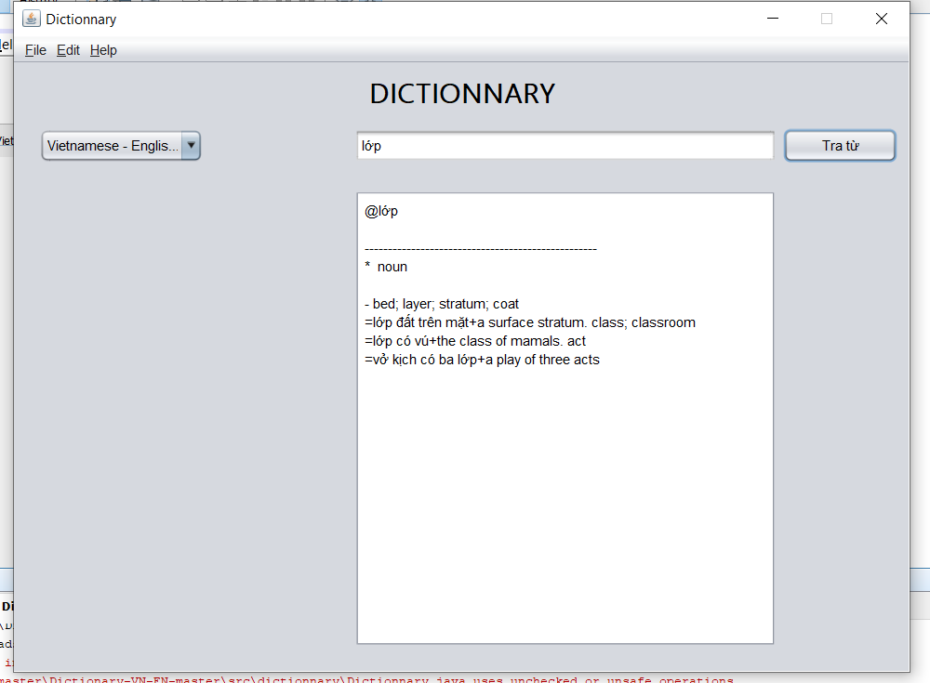
Giao diện và chức
Năng sau khi chạy chương trình

Slide 13
Remote Method Invocation +Network programming lab and Tomcat
I. Remote Method Invocation
Gọi phương pháp từ xa là gì?
- RMI là một java API cốt lõi và thư viện lớp cho phép các chương trình Java gọi một số phương pháp trên máy chủ từ xa. Mỗi đối tượng từ xa thực hiện một giao diện từ xa chỉ định phương pháp nào của nó có thể được gọi bởi khách hàng. Khách hang gọi các phương thức của đối tượng từ xa gần như chính xác khi chúng gọi các phương thức cục bộ.
Rpc - Cuộc gọi thủ tục từ xa (RPC), một công nghệ cũ hơn mà Sun đã phát triển, không nhiều điều tương tự như RMI. RPC độc lập với ngôn ngữ và bộ xử lý; RMI tự nhiên độc lập với bộ xử lý nhưng giới hạn ở các chương trình được viết bằng Java. Để có được tính di động đa nền tảng mà Java cung cấp, RPC yêu cầu nhiều chi phí hơn RMI. RPC phải chuyển đổi các đối số giữa kiến trúc để mỗi máy tính có thể sử dụng kiểu dữ liệu gốc của nó.

Slide 14
1.1 Bảo mật
- Triển vọng của các máy chủ từ xa gọi các phương pháp trong các đối tượng của máy chủ cục bộ làm tăng nhiều vấn đề bảo mật. Super.secret.cia.gov có lẽ không muốn kgb.kremlin.ru có thể để gọi các phương thức readFile() trên máy của nó
- Java là duy nhất phù hợp để giải quyết những Vấn đề. Cũng giống như một máy chủ applet có thể hạn chế các hoạt động của một applet, vì vậy một máy chủ cũng có thể cho phép gọi phương pháp từ xa để giới hạn những gì các máy chủ từ xa có thể làm.
1.2 Tuần tự hóa đối tượng
- Khi một đối tượng được truyền đến hoặc trả về từ một phương thức Java, những gì thực sự được chuyển là một tham chiếu đến đối tượng

Slide 15
CORBA và bạn bè - RMI không phải là từ cuối cùng trong hệ thống đối tượng phân tán. Hạn chế lớn nhất của nó là bạn chỉ có thể gọi các phương thức được viết bằng Java. Điều gì sẽ xảy ra nếu bạn đã có một ứng dụng được viết bằng một số ngôn ngữ khác, chẳng hạn như C++, và bạn muốn giao tiếp với nó? Bạn có thể sử dụng RPC, mà tôi đã đề cập trước đó — nhưng RPC không thích nghi tốt với lập trình hướng đối tượng. Giải pháp chung nhất cho các đối tượng phân tán là CORBA, Kiến trúc môi giới yêu cầu đối tượng chung. CORBA cho phép các đối tượng được viết bằng các ngôn ngữ khác nhau giao tiếp với nhau. Java móc vào CORBA thông qua JavaIDL. Điều này vượt ra ngoài phạm vi của cuốn sách này; để tìm hiểu về các chủ đề này.
2 Thực hiện
Hầu hết các phương pháp bạn cần để làm việc với các đối tượng từ xa nằm trong ba gói: java.rmi , java.rmi.server và java.rmi.registry. Gói java.rmi
+ Gói java.rmi.server xác định các lớp, giao diện và ngoại lệ sẽ hiển thị ở phía máy chủ.
+ Các java.rmi.registry xác định các lớp, giao diện và ngoại lệ được sử dụng để định vị và đặt tên cho các đối tượng từ xa
-> Các gói này là một phần của API cốt lõi

Slide 16
Khởi động máy chủ
- Bây giờ bạn đã sẵn sàng để khởi động máy chủ. Thực tế có hai máy chủ bạn cần chạy, chính máy chủ đối tượng từ xa
Một ứng dụng Applet cho một đối tượng từ xa
- Một ứng dụng khách cho đối tượng từ xa Fibonacci. Nó có giống nhau cấu trúc cơ bản như FibonacciClient trong. Tuy nhiên, nó sử dụng một TextArea để hiển thị thông báo từ máy chủ thay vì sử dụng System.out.
(code)
Gói java.rmi
lớp java.rmi.Naming nói chuyện với một sổ đăng ký đang chạy trên máy chủ để ánh xạ Các URL như rmi: //metalab.unc.edu/myRemoteObject tới các đối tượng từ xa cụ thể trên vật chủ cụ thể. Bạn có thể coi sổ đăng ký như một DNS cho các đối tượng từ xa.
Lớp Naming có năm phương thức công khai: list (), để liệt kê tất cả các tên được ràng buộc trong cơ quan đăng ký; lookup (), để tìm một đối tượng từ xa cụ thể với URL của nó; bind (), để ràng buộc tên cho một đối tượng từ xa cụ thể; rebind (), để liên kết tên với một điều khiển từ xa khác vật; và unbind (), để xóa tên khỏi sổ đăng ký. Hãy nhìn vào những lần lượt các phương pháp.

Slide 17
Lớp RMISecurityManager
+ public RMISecurityManager ()
+ public Object getSecurityContext ()
+ Kiểm tra hoạt động
Gói java.rmi.registry
+ Giao diện Registry và lớp LocateRegistry cho phép máy khách truy xuất các đối tượng từ xa trên máy chủ theo tên. RegistryImpl là một lớp con của RemoteObject, lớp này liên kết tên với các đối tượng RemoteObject cụ thể. Các phương thức của lớp LocateRegistry được khách hàng sử dụng để truy xuất RegistryImpl cho mộtmáy chủ và cổng.
Lớp LocateRegistry
+ Lớp java.rmi.registry.LocateRegistry cho phép máy khách tìm thấy sổ đăng ký ngay từ đầu. Điều này đạt được với năm phiên bản được nạp chồng của phương thức LocateRegistry.getRegistry () tĩnh:

Slide 18
Gói java.rmi.server
- Gói java.rmi.server là gói phức tạp nhất trong số các gói RMI; nó chứa giàn giáo để xây dựng các đối tượng từ xa và do đó được sử dụng bởi các đối tượng mà các phương thức của chúng sẽ được gọi bởi các máy khách
- Gói định nghĩa 6 ngoại lệ, 9 giao diện và 10 lớp. May mắn thay, bạn chỉ cần làm quen với một vài trong số này để viết các đối tượng từ xa.
- Các lớp quan trọng là lớp RemoteObject, lớp này là cơ sở cho tất cả các đối tượng từ xa; lớp RemoteServer, mở rộng RemoteObject; và lớp UnicastRemoteObject, mở rộng Máy chủ Từ xa. Bất kỳ đối tượng từ xa nào bạn viết sẽ có khả năng mở rộng hoặc sử dụng UnicastRemoteObject.
Lớp RemoteObject
Bạn có thể coi lớp này như một phiên bản đặc biệt của java.lang.Object cho các đối tượng từ xa. Nó cung cấp các phương thức toString (), hashCode (), clone () và equals () phù hợp với các đối tượng từ xa. Nếu bạn tạo một đối tượng từ xa không mở rộng RemoteObject, bạn cần phải tự mình ghi đè các phương thức này.
Phương thức equals () so sánh các tham chiếu đối tượng từ xa của hai RemoteObject và trả về true nếu chúng trỏ đến cùng một đối tượng từ xa.
Phương thức toString () trả về một Chuỗi mô tả đối tượng từ xa. Hầu hết thời gian, toString () trả về tên máy chủ và cổng mà từ đó đối tượng từ xa

Slide 19
Lớp RemoteServer
+ Lớp RemoteServer mở rộng RemoteObject; nó là một siêu lớp trừu tượng cho việc triển khai máy chủ như UnicastRemoteObject. Nó cung cấp một số phương thức tiện ích đơn giản cần thiết cho hầu hết các đối tượng máy chủ:
Constructors (Người xây dựng)
Có hai hàm tạo cho lớp này:
+ protected RemoteServer( )
+ protected RemoteServer(RemoteRef r)
- Tuy nhiên, bạn sẽ không tự khởi tạo lớp này. Thay vào đó, bạn sẽ khởi tạo một lớp con như UnicastRemoteObject. Hàm tạo của lớp đó sẽ gọi một trong các hàm tạo được bảo vệ này từ dòng đầu tiên của hàm tạo của nó.
Nhận thông tin về khách hang
- Lớp RemoteServer có một phương pháp để định vị máy khách mà bạn đang giao tiếp:
public static String getClientHost( ) throws
ServerNotActiveException
- RemoteServer.getClientHost () trả về một Chuỗi chứa tên máy khách đã gọi phương thức hiện đang chạy. Phương thức này ném ServerNotActiveException nếu luồng hiện tại không chạy phương thức từ xa

Slide 20
Logging
- Đối với mục đích gỡ lỗi, đôi khi sẽ hữu ích khi xem các lệnh gọi đang được thực hiện tới đối tượng từ xa của bạn và phản hồi của đối tượng. Bạn có thể lấy nhật ký cho Máy chủ từ xa của mình bằng cách truyền một đối tượng OutputStream vào phương thức setLog ():
Lớp UnicastRemoteObject
Lớp UnicastRemoteObject là một lớp con cụ thể của RemoteServer. Để tạo một đối tượng từ xa, bạn có thể mở rộng UnicastRemoteObject trong lớp con của riêng bạn và khai báo rằng lớp con của bạn triển khai một số lớp con của giao diện java.rmi.Remote. Các phương thức của giao diện cung cấp chức năng cụ thể cho lớp, trong khi các phương thức của UnicastRemoteObject xử lý các tác vụ chung của đối tượng từ xa như sắp xếp và giải nén các đối số và trả về giá trị. Tất cả những điều này xảy ra ở hậu trường. Là một lập trình viên ứng dụng, bạn không cần phải lo lắng về điều đó.
Một UnicastRemoteObject chạy trên một máy chủ duy nhất, sử dụng các ổ cắm TCP để giao tiếp và có các tham chiếu từ xa không còn hợp lệ qua các lần khởi động lại máy chủ.
những hàm tạo này, rõ ràng hoặc ẩn ý, trong dòng đầu tiên của mỗi hàm tạo của lớp con của bạPhương thức khởi tạo thứ ba cũng cho phép bạn chỉ định các nhà máy sản xuất ổ cắm được UnicastRemoteObject này sử dụng. Khi bạn viết một lớp con của UnicastRemoteObject, bạn gọi một trong n. Cả ba hàm tạo đều có thể ném một RemoteException nếu không thể tạo đối tượng từ xa.

Slide 21
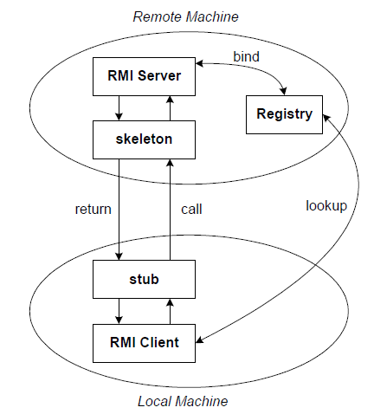
Tổng quan lại về RMI
1. Các đặc tính của RMI
* RMI là mô hình đối tượng phân tán của Java, nó giúp cho việc truyền thông giữa các đối tượng phân tán được dễ dàng hơn
RMI là API bậc cao được xây dựng dựa trên việc lập
trình socket
RMI không những cho phép chúng ta truyền dữ
liệu giữa các đối tượng trên các hệ thống máy tính
khác nhau và còn gọi được các phương thức trong
các đối tượng ở xa.
Việc truyền dữ liệu giữa các máy khác nhau được
sử lý một cách trong suốt bởi máy ảo
Java(Java virtual machine)
RMI cung cấp cơ chế callback,
nó cho phép Server triệu gọi các phương thức ở Client
2.Kiến trúc cơ bản của RMI

Slide 22
3.Truyền tin trong RMI:
RMI sử dụng lớp trung gian để truyền tin Skeleton và Stub
Lớp Stub dùng ở client
Lớp Skeleton dùng ở Server
Java sử dụng rmic.exe để tạo ra các lớp trung gian
TCP Socket
4.Cách thức hoạt động của RMI:
Server RMI phải đăng ký với 1 dịch vụ tra tìm và đăng ký tên miền.
Sau khi server được đăng ký, nó sẽ chờ các yêu cầu của RMI client.
Các client RMI sẽ gửi thông điệp RMI để gọi một phương thức trên một đối tượng từ xa.
Ứng dụng client yêu cần một tên dịch vụ cụ thể và nhận một URL trỏ tới tài nguyên từ xa.

Slide 23
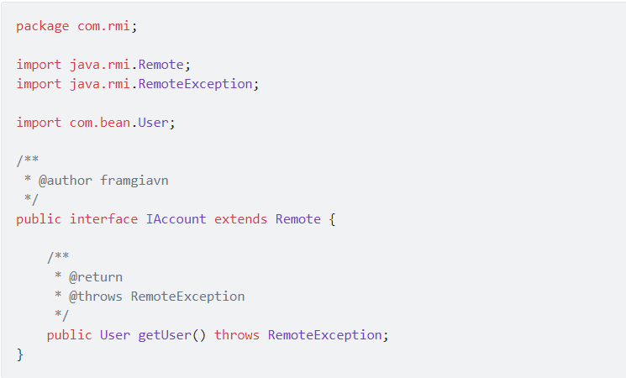
5.Hướng dẫn cài đặt một ứng dụng RMI:
5.1. Định nghĩa một Interface dùng chung Interface này như là một thông điệp cho cả Server và Client, cả client và server đều phải tuân thủ nó, chỉ được triển khai và gọi các phương thức cho phép. Các phương thức đều kèm theo throws RemoteException
IAccount.java

Slide 24
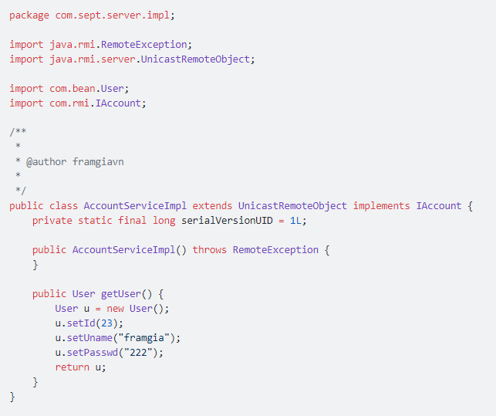
5.2. Cài đặt trên server
Tạo một lớp thực thi Implement cho Interface
AccountServiceImpl.java

Slide 25
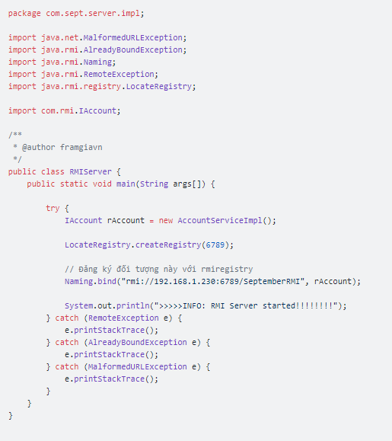
Cài đặt cho đối tượng trên Server: RMIServer.java

Slide 26
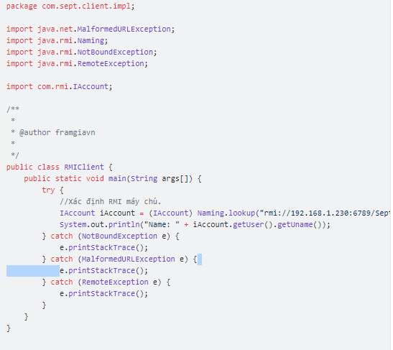
5.3 Cài đặt đối tượng trên client: RMIClient.java

